Slide 1
Семинар для воспитателей «Математическое развитие дошкольников»
ГБДОУ детский сад № 126
Выборгского района Санкт-Петербурга
Заведующий: И.Е.Писаренко

Slide 2
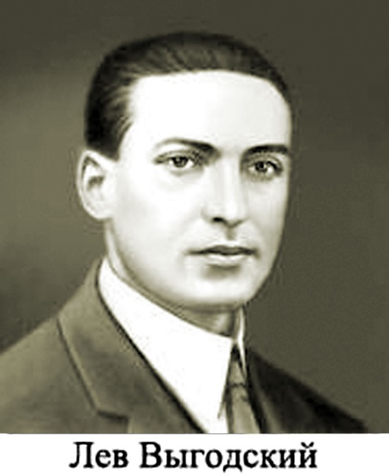
«Научные понятия не усваиваются и не заучиваются ребенком, не берутся памятью, а возникают и складываются с помощью напряжения всей активности его собственной мысли» Л.С. Выгодский.
Под математическим развитием дошкольников следует понимать позитивные изменения в познавательной сфере личности, которые происходят в результате освоения математических представлений и связанных с ними логических операций. (З.А.Михайлова)

Slide 3
Для современных программ математического развития детей характерно следующее:
Направленность осваиваемого детьми математического содержания на развитие их познавательно-творческих способностей и в аспекте приобщения к человеческой культуре. Дети осваивают разнообразие геометрических форм, количественных, пространственно-временных отношений объектов окружающего их мира во взаимосвязи. Овладевают способами самостоятельного познания: сравнением, измерением, преобразованием, счетом и др. Это создает условия для их социализации, вхождения в мир человеческой культуры.

Slide 4
Обучение детей строится на основе включения активных форм и методов и реализуется как на специально организованных занятиях (через развивающие и игровые ситуации), так и в самостоятельной и совместной деятельности со взрослыми (в играх, экспериментировании, игровых тренингах, упражнениях в рабочих тетрадях, учебно-игровых книгах и т. д.).

Slide 5
Используются те технологии развития математических представлений у детей, которые реализуют воспитательную, развивающую направленность обучения и «прежде всего активность обучающегося» (В. А. Ситаров, 2002). Это технологии поисково-исследовательской деятельности и экспериментирования, познания и оценки ребенком величин, множеств, пространства и времени на основе выделения отношений, зависимостей и закономерностей. В силу этого современные технологии определяются как проблемно-игровые.

Slide 6
Развитие детей зависит от созданных педагогических условий и психологической комфортности, при которых обеспечивается единство познавательно-творческого и личностного развития ребенка. Необходимо стимулирование проявлений субъектности ребенка (самостоятельности, инициативности, творческих начал, рефлексии) в играх, упражнениях, игровых обучающих ситуациях (В. И. Слободчиков). Важнейшее условие развития прежде всего заключается в организации обогащенной предметно-игровой среды (эффективные развивающие игры, учебно-игровые пособия и материалы) и положительном взаимодействии между взрослыми и воспитанниками.

Slide 7
Развитие и воспитание детей, их продвижение в познании математического содержания проектируется через освоение средств и способов познания.

Slide 8
Проектирование и конструирование процесса развития математических представлений осуществляется на диагностической основе.

Slide 9
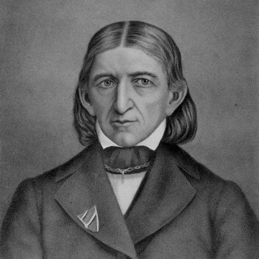
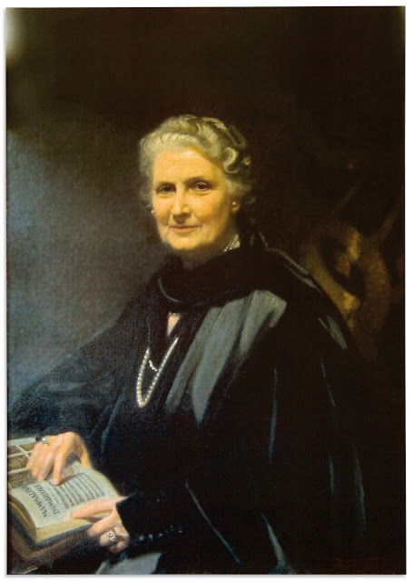
Современное состояние теории и методики развития математических представлений у детей дошкольного возраста сложилось под влиянием следующих взглядов:
Авторы теории классической системы сенсорного воспитания: Ф. Фребель, М. Монтессори и др.
■ Создание среды, благоприятной для развития.
■ Внимание к интеллектуальному развитию ребенка.
■ Создание систем наглядных материалов.
■ Разработка приемов развития у детей количественных, геометрических и других представлений.

Slide 10
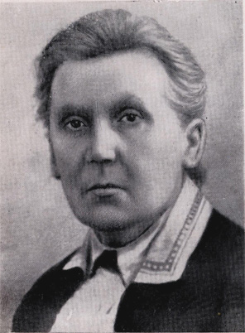
Современное состояние теории и методики развития математических представлений у детей дошкольного возраста сложилось под влиянием следующих взглядов
Педагоги-методисты: Е. И. Тихеева, Л. В. Глаголева, Ф. Н. Блехер и др.
■ Создание обстановки для успешного развития и воспитания детей.
■ Разработка игровых методов обучения и подходов к их реализации.
■ Конструирование содержания обучения в детском саду и подготовительных классах (в виде уроков).

Slide 11
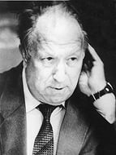
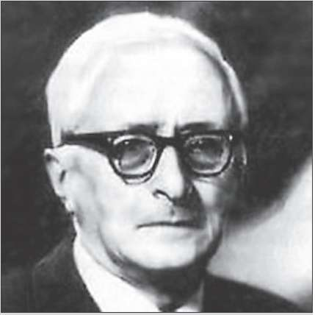
Современное состояние теории и методики развития математических представлений у детей дошкольного возраста сложилось под влиянием следующих взглядов
Психологи 80—90-х гг. XX в.: П. Я. Гальперин, В. В. Давыдов, Н. И. Непомнящая и др.
■ Выяснение возможностей интенсификации и оптимизации обучения детей.
■ Освоение начальных математических представлений через предметные действия
■ Уравнивания и измерения.
■ Наглядное моделирование в процессе решения арифметических задач.
■ Обогащение содержания обучения и развития (связи и зависимости, логические операции и т. д.).

Slide 12
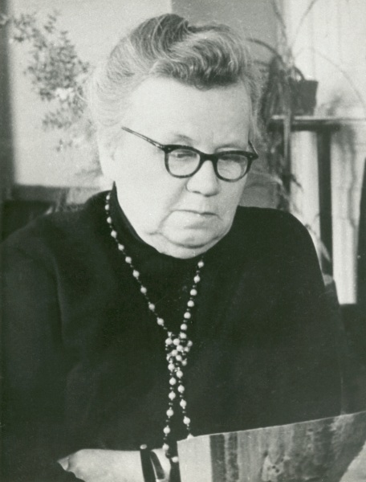
Современное состояние теории и методики развития математических представлений у детей дошкольного возраста сложилось под влиянием следующих взглядов
Ученый-исследователь А. М. Леушина (исследования 1956 г.)
■ Теоретическое обоснование дочислового периода обучения детей и периода развития числовых представлений.
■ Методика развития количественных и числовых представлений у детей.
■ Обучение на занятиях — основной путь освоения содержания.
■ Деление материалов на демонстрационные и раздаточные.
■ Целенаправленное формирование элементарных математических представлений у детей.

Slide 13
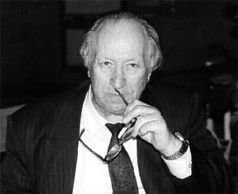
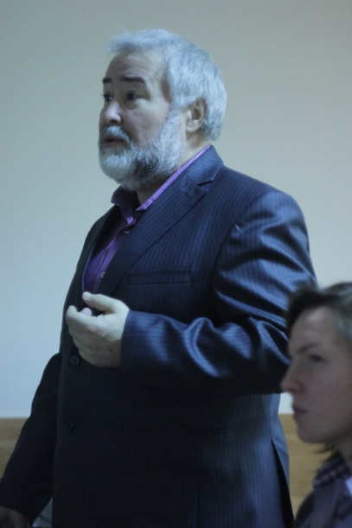
Современное состояние теории и методики развития математических представлений у детей дошкольного возраста сложилось под влиянием следующих взглядов
Авторы концепции дошкольного воспитания: В. В. Давыдов, В. А. Петровский и др.
Реализация идей личностно-ориентированного подхода к развитию и воспитанию детей.
■ Организация совместной с ребенком деятельности развивающей направленности, самостоятельной и организованной в специально созданной предметно-игровой среде.
■ Активизация детской деятельности: использование проблемных ситуаций, элементов РТВ (развитие творческого воображения), моделирования и других путей развития мыслительной деятельности детей.

Slide 14
Современное состояние теории и методики развития математических представлений у детей дошкольного возраста сложилось под влиянием следующих взглядов
Концепция содержания непрерывного образования (дошкольное и начальное звено, 2000 г.)
■ Содержание математических представлений отнесено к познавательно-речевому направлению в развитии ребенка-дошкольника.
■ Недопустимость изучения в детском саду элементов программы первого класса и «формирования у детей узкопредметных знаний и умений».
■ Основы математического развития состоят в обучении умению выделять признаки, сравнивать и упорядочивать, сосчитывать и присчитывать, ориентироваться в пространстве и во времени.

Slide 15
Задачи по формированию элементарных математических представлений
Фо
Формирование широкой начальной ориентации в количественных, пространственных и временных отношениях окружающей действительности
Формирование умений и навыков в счёте , вычислениях, измерении, моделировании общеучебных умений
Овладение математической терминологией
Развитие познавательных интересов, логического мышления, общее развитие речи
Формирование простейших графических умений и навыков
Формирование и развитие общих приёмов умственной деятельности
(классификация, сравнение, обобщение)

Slide 16
Принципы организации работы по развитию элементарных математических представлений
*Принцип интеграции образовательных областей в соответствии с возрастными особенностями детей;
* Формирование элементарных математических представлений на основе перцептивных действий, накопления чувственного опыта и его осмысления;
*Использование разнообразного дидактического материала, позволяющего обобщить понятия «число», «множество», «форма»;
*Стимулирование активной речевой деятельности детей, речевое сопровождение перцептивных действий.

Slide 17
Методы повышения познавательной активности
Элементарный анализ (установление причинно-следственных связей);
Сравнение;
Метод моделирования;
Метод вопросов;
Метод повторения;
Решение логических задач;
Экспериментирование и опыты

Slide 18
Формы работы с детьми по формированию элементарных математических представлений
НОД
Опыты
Праздники и досуги
Театрализация с математическим содержанием
Обучение в повседневной бытовой ситуации
Беседы
Самостоятельная детская деятельность

Slide 19
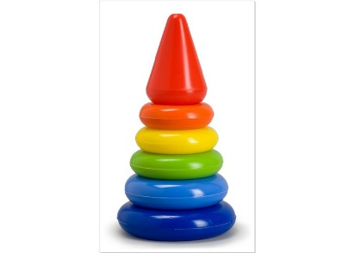
Предметно-пространственная среда математического содержания 2 год жизни
Дети активно осваивают различные предметные действия, манипулируют с предметами. В процессе перекладывания, группировки предметов у дошкольников накапливается опыт действий с различными множествами: игрушками, предметами.
Дети действенным путем познают различные свойства предметов и явлений: песок — сыпучий, сухие листья под ногами шуршат, у елки колючие ветки и т. п. В этом возрасте детей привлекают пособия, контрастные по величине, цвету, форме; пособия должны быть привлекательными для детей, позволять активно с ними действовать. Так как сенсорный опыт только накапливается, осваиваются простейшие действия обследования, необходимы различного вида вкладыши, рамки, сборно-разборные материалы. Они изготавливаются, как правило, из дерева, безопасной пластмассы и бывают достаточно крупного размера.
Для детей 2-го года жизни игрушки должны отличаться по форме, величине, цвету, количеству деталей: мишка большой и маленький, кошечка черная и белая. Предметы — кубики, шарики, пирамидки, разноцветные грибочки и пр.— располагаются на открытых полках. Их не должно быть много, но менять их необходимо часто, не реже 1—2-х раз в неделю. Малыши очень отзывчивы к изменениям среды и активно ее изучают.
Надо иметь в группе дидактический столик для развития сенсорных способностей и совершенствования моторики. Комплектация стола: пирамидки, вкладыши разного типа, разноцветные счеты, горки для прокатывания предметов, набор объемных форм
Для детей этого возраста можно рекомендовать пять различных видов игрушек, отличающихся способами действий с ними.
Игрушки для нанизывания на стержень — кольца, шары, кубы, полусферы и пр.,— имеющие сквозное отверстие. Действия с такими игрушками способствуют развитию моторики пальцев, координации рук, особенно при осуществлении противоположных операций: нанизывание и снятие предметов. Выполнение действий осуществляется в двух плоскостях: горизонтальной (нанизывание на мягкий шнур, снятие с ленты) и вертикальной (нанизывание на стержень и снятие с него).

Slide 20
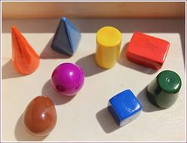
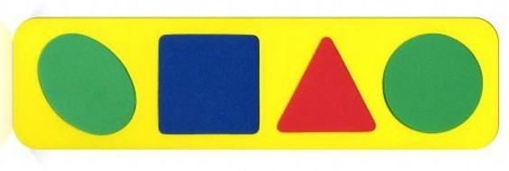
2 год жизни
Объемные геометрические фигуры (шары, кубы, призмы, параллелограммы и др.) предназначены для манипулирования, группировки и соотнесения по разным основаниям (цвету, величине, форме). Это различные по форме и размеру коробки, объемные предметы с прорезями и набором мелких предметов, соответствующих формам прорезей. Ребенок может отложить в одну сторону все большие предметы, в другую — все маленькие; дать мишке все красные игрушки, а зайке — все зеленые.
Геометрические игрушки-вкладыши: разноцветные кубы, цилиндры, конусы, полусферы, предназначенные для сортировки и подбора их по цвету, форме, величине, а также для составления одноцветных и разноцветных башенок. Данный вид игрушек дает возможность развить у детей пространственную ориентировку, познакомить его с физическими свойствами полых предметов (меньшие по объему вкладываются в большие, а большие накрываются меньшими). Маленькому ребенку сначала легче действовать с предметами округлой формы, так как они не требуют особой пространственной ориентировки при подборе и совмещении частей.

Slide 21
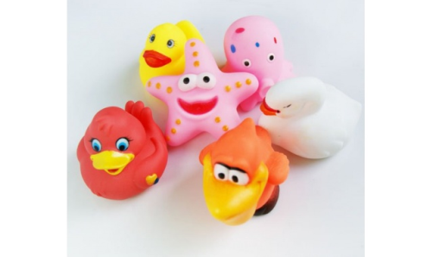
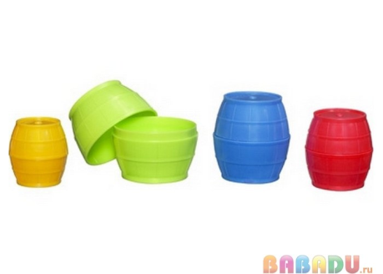
2 год жизни
Народные сборно-разборные дидактические игрушки (матрешки, бочонки, яйца и пр.) способствуют развитию пространственной ориентировки и соотносящих действий, умению собирать предмет из двух одинаковых или однотипных частей. К двум годам большинство детей уже могут ориентироваться в 3-х контрастных величинах предметов.
Сюжетные игрушки небольшого размера: куклы, машинки, зверушки, игрушки-предметы (грибы, овощи, фрукты и пр.). Малышам нужны плавающие игрушки и, соответственно, специальное оборудование для игр с водой (песком); также — небольшие резиновые игрушки, мячики от настольного тенниса, деревянные, пластмассовые и металлические предметы. Играя с ними в воде, ребенок обнаруживает их разные свойства: одни тонут, другие — нет, а некоторые игрушки (бумажные) размокают. Для переливания воды (пересыпания песка) можно использовать пластиковые емкости, предварительно проткнув их в разных местах и обработав пламенем разрезы. Наблюдая, как выливается вода, дети постепенно будут замечать разную интенсивность водяных струй, зависящую от размера и количества отверстий в емкости.

Slide 22
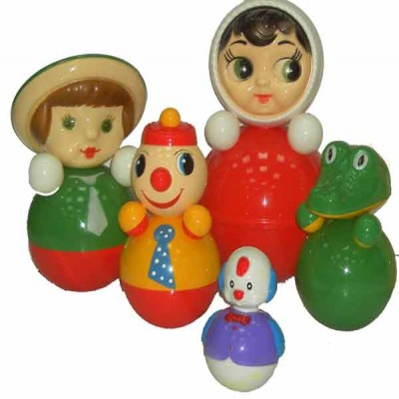
2 год жизни
Дети этого возраста любят «гремящие», «звучащие» игрушки-самоделки: пластиковые емкости заполняются песком, мелкими камешками, фасолью, горохом, желудями и плотно завинчиваются пробкой. Побуждая ребенка прислушиваться к издаваемым разными игрушками звукам, можно развивать у него остроту слуха.

Slide 23
3 год жизни
Целесообразно отвести в группе специальное место для игротеки, обозначив его ярким плакатом математической направленности (с использованием цифр-образов, форм, предметов разного размера). Там должны быть собраны игры, направленные на развитие сенсорного восприятия, мелкой моторики, воображения, речи. Играя, ребенок уточняет представления о свойствах предметов — форме, величине, материале.
Используемые дидактические игры построены преимущественно по принципу вкладышей. Материалы должны быть достаточно крупными, прочными; «ярко» представлять различия по размеру, цвету, форме. Элементы игр должны быть прочными, подразумевать возможности обследования; представлять основные осваиваемые в данном возрасте эталоны (формы, цвета, размера).
К 2—3-м годам у детей накапливается опыт познания свойств, освоения некоторых эталонов и действий с предметами. Данный период относится к этапу «сенсомоторных» эталонов. Дети выделяют некоторые свойства предметов (форма, размер, цвет) и обозначают их по названию хорошо известных им предметов (квадрат — «как окошко», треугольник — «как морковка»). Дети только учатся различать свойства предметов, обозначать их словом. В этом возрасте преобладает практический тактильно-двигательный способ познания предметов: дошкольники нуждаются в ощупывании предмета, прикасании к нему; они часто осуществляют действия манипулятивного характера. Такой способ познания предмета формирует установление отношения глаз — рука. Для развития представлений о свойствах необходимо включить в игротеку набор «Логические блоки Дьенеша» и методические пособия к нему.

Slide 24
3 год жизни
С помощью активизирующей и ведущей роли взрослого дети начинают выделять один, два, много предметов в группе, устанавливать взаимно однозначное соответствие между элементами двух множеств (куклами и конфетами, зайцами и морковками, птицами и домиками и т. п.).
Для развития восприятия множеств детьми 2—3-х лет используются игрушки, предметы, «жизненные» и абстрактные материалы. Для облегчения выделения элементов множества данные материалы располагаются в «поле восприятия» детей (на подносе, крышке коробки). В этом возрасте используется набор «Цветные полоски» — аналог «Цветных палочек Кюизенера». Рекомендуются игры типа парных картинок и лото (ботаническое, зоологическое, лото-транспорт, мебель, посуда). Эти игровые материалы вызывают интерес к пересчету.
Также нужны разрезные картинки из 4—8-ми частей, крупные пазлы из 4—9 частей. Большой интерес в самостоятельных играх детей вызывают складные кубики (когда из частей можно собрать предметную картинку). Целесообразно включать в игротеку игры «Сложи узор» из 9 кубиков, «Сложи квадрат», разнообразные игры-вкладыши, пирамидки из 6—8-ми колец (детям 2,5—3-х лет — из 8—10 (12) колец) и фигурные пирамидки. Активно используются игры-вкладыши, игры «Радужное лукошко», «Чудо-крестики», «Чудо-соты», «Стаканчики-вкладыши», «Разноцветные столбики» и пр., ящики с фигурными прорезями для сортировки.

Slide 25
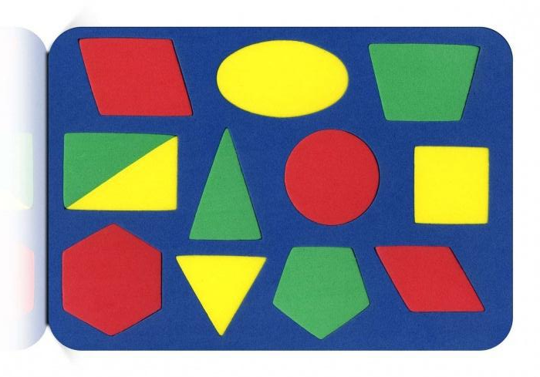
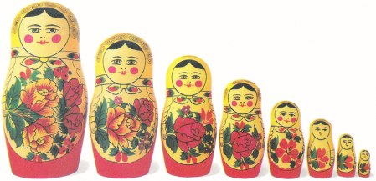
3 год жизни
Малыши любят играть с матрешками. В первом полугодии (от 2_х до 2,5 лет) они собирают и разбирают 3-, 5-местные, а во втором 5-, 7-местные игрушки.
С увлечением малыши занимаются с геометрической мозаикой. Можно использовать настольную, напольную, крупную магнитную мозаики, разнообразные мягкие конструкторы.
Организуя игры с песком и водой, педагог не только знакомит детей со свойствами различных предметов и материалов, но и способствует освоению представлений о цвете, форме, величине, развивает мелкую моторику ребенка.
Педагогам следует помнить, что у малышей быстро падает интерес к одному и тому же материалу. Поэтому все имеющиеся игры, игровые материалы нежелательно держать в групповой комнате. Лучше время от времени заменять одни материалы на другие. Желательно использовать промышленно изготовленные игры, пособия и материалы

Slide 26
4 год
Использование мобилей-подвесов упростит задачу развития пространственных ориентировок. Воспитатель обращает внимание детей на висящие предметы, использует слова высоко, ниже, вверху и другие.
В группах детей младшего дошкольного возраста основное внимание уделяется освоению приема непосредственного сравнения величин, предметов по количеству, свойствам. Из дидактических игр предпочтительны игры типа лото и парных картинок. Должны быть представлены также мозаика (пластиковая, магнитная и крупная гвоздиковая), пазл из 5—15 частей, наборы кубиков из 4—12 штук, развивающие игры (например, «Сложи узор», «Сложи квадрат», «Уголки»), а также игры с элементами моделирования и замещения. Разнообразные «мягкие конструкторы» на ковролиновой основе позволяют проводить игру по-разному: сидя за столом, стоя у стены, лежа на полу.

Slide 27
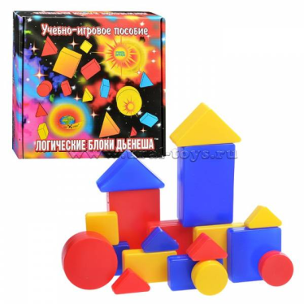
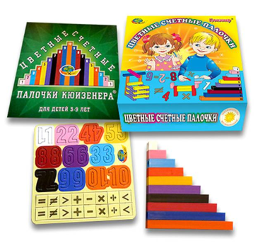
4 год
Для успешного различения свойств детям необходимо практическое обследование, «манипулирование» с предметом (держать фигуру в руках, хлопать, ощупывать, надавливать и т. п.). Точность различения свойства зависит напрямую от степени обследования предмета. Дошкольники могут успешно осуществлять простые действия: группировку абстрактных фигур, сортировку по заданному признаку, упорядочивание 3—4-х элементов по наиболее ярко представленному свойству. Рекомендуется применять абстрактные материалы, облегчающие процесс сопоставления с эталоном, абстрагирование свойств. Особый интерес у детей проявляется к так называемым «универсальным» множествам — логическим блокам Дьенеша и цветным счетным палочкам Кюизенера. Пособия интересны тем, что представляют несколько свойств одновременно (цвет, форму, размер, толщину в блоках; цвет, длину в палочках); в наборе много элементов, что активизирует манипулирование и игру с ними. На группу достаточно 1—2-х наборов.
Для развития мелкой моторики нужно включать в обстановку пластиковые контейнеры с крышками разных форм и размеров, коробки, другие хозяйственные предметы, вышедшие из употребления. Примеряя крышки к коробкам, ребенок накапливает опыт сравнения величин, форм, цветов. Детское экспериментирование — один из важнейших аспектов развития личности. Эта деятельность не задана ребенку взрослым заранее в виде той или иной схемы, а строится самим дошкольником по мере получения все новых сведений об объекте.

Slide 28
5 год
В этом возрасте происходят некоторые качественные изменения в развитии восприятия, чему способствует освоение детьми 4—5 лет некоторых сенсорных эталонов (формы, цвета, размерных проявлений). Дети успешно абстрагируют значимые свойства предметов.
Развивающееся мышление ребенка, способность устанавливать простейшие связи и отношения между объектами пробуждают интерес к окружающему миру. Некоторый опыт познания окружающего у ребенка уже есть и требует обобщения, систематизации, углубления, уточнения. С этой целью в группе организуется «сенсорный центр» — место, где подобраны предметы и материалы, познавать которые можно с помощью различных органов чувств. Например, музыкальные инструменты и шумовые предметы можно слышать; книги, картинки, калейдоскопы можно видеть; баночки с ароматизированными веществами, флаконы из-под духов можно узнать по запаху.
Используются материалы и пособия, которые позволяют организовать разнообразную практическую деятельность детей: пересчитать, соотнести, сгруппировать, упорядочить. С этой целью широко применяются различные наборы предметов (абстрактные: геометрические фигуры; «жизненные»: шишки, ракушки, игрушки и т. п.). Основным требованием к таким наборам будет являться их достаточность и вариативность проявлений свойств предметов. Важно, чтобы у ребенка всегда была возможность выбора игры, а для этого набор игр должен быть достаточно разнообразным и постоянно меняться (примерно 1 раз в 2 месяца). Около 15% игр должны быть предназначены для детей старшей возрастной группы, чтобы дать возможность детям, опережающим в развитии сверстников, не останавливаться, а продвигаться дальше.
В среднем дошкольном возрасте дети активно осваивают средства и способы познания. В процессе сравнения предметов дошкольники более дифференцированно различают проявления свойств, не только устанавливают их «полярность», но и сравнивают по степени проявления.

Slide 29
5 год
Необходимы игры на сравнение предметов по различным свойствам (цвету, форме, размеру, материалу, функции); группировку по свойствам; воссоздание целого из частей (типа «Танграм», пазл из 12—24 частей); сериацию по разным свойствам; игры на освоение счета. На ковролине следует выставить знаковые обозначения разнообразных свойств (геометрические фигуры, цветовые пятна, цифры и др.).
В данном возрасте организуются разнообразные игры с блоками на выделение свойств («Клады», «Домино»), группировку по заданным свойствам (игры с одним и двумя обручами). При применении цветных счетных палочек Кюизенера внимание обращается на различение по цвету и размеру и на установление зависимости цвет — длина — число. Для активизации интереса детей к данным материалам следует иметь разнообразные иллюстративные пособия.
Освоение счета и измерения требует использования различных мер: полосок картона разной длины, тесемок, шнуров, стаканчиков, коробок и т. п. Можно организовывать сюжетно-дидактические игры и практические ситуации с весами, равновесами, ростомером.
В математической игротеке могут быть размещены различные варианты книг, рабочих тетрадей для рассматривания и выполнения заданий. Для активизации детской деятельности с подобными материалами можно использовать листы с заданиями (картинки для дорисовки, лабиринты), которые также помещаются в уголок математики.

Slide 30
5 год
Средний возраст — начало сенситивного периода развития знаково-символической функции сознания, это важный этап для умственного развития в целом и для формирования готовности к школьному обучению. В среде группы активно используются знаковая символика, модели для обозначения предметов, действий, последовательностей. Придумывать такие знаки, модели лучше вместе с детьми, подводя их к пониманию, что обозначать можно не только словами, но и графически. Например, вместе с детьми определите последовательность занятий в течение дня в детском саду и придумайте, как обозначить каждое из них. Чтобы ребенок лучше запомнил свой адрес, улицу, город, разместите в группе схему, на которой обозначьте детский сад, улицы и дома, в которых живут дети группы. Проведите маршруты, которыми идут дети в детский сад, напишите названия улиц, разместите другие здания, которые есть в округе, обозначьте детскую поликлинику, канцелярский магазин, «Детский мир». Чаще обращайтесь к этой схеме, выясните, для кого из детей путь в детский сад длиннее, короче; кто живет выше всех, кто живет в одном и том же доме и т. п.
Используется наглядность в виде моделей: частей суток (в начале года — линейная; в середине — круговая), простых планов пространства кукольной комнаты. Основным требованием является предметно-схематическая форма данных моделей.

Slide 31
6 лет
В старшем дошкольном возрасте важно развивать любые проявления самостоятельности, самоорганизации, самооценки, самоконтроля, самопознания, самовыражения. Характерной особенностью старших дошкольников является появление интереса к проблемам, выходящим за рамки личного опыта. Это находит отражение в среде группы, в которую вносится содержание, расширяющее личный опыт ребенка.
В группе специальное место и оборудование выделяется для игротеки. В ней находятся игровые материалы, способствующие речевому, познавательному и математическому развитию детей. Это дидактические, развивающие и логико-математические игры, направленные на развитие логического действия сравнения, логических операций классификации, сериации, узнавание по описанию, воссоздание, преобразование, ориентировку по схеме, модели; на осуществление контрольно-проверочных действий («Так бывает?», «Найди ошибки художника»); на следование и чередование и др.
Например, для развития логики подойдут игры с логическими блоками Дьенеша, другие игры: «Логический поезд», «Логический домик», «Четвертый лишний», «Поиск девятого», «Найди отличия». Обязательны тетради на печатной основе, познавательные книги для дошкольников. Полезны игры на развитие умений счетной и вычислительной деятельности, направленные также на развитие психических процессов, в особенности внимания, памяти, мышления.
Для организации детской деятельности используются разнообразные развивающие игры, дидактические пособия, материалы, позволяющие «потренировать» детей в установлении отношений, зависимостей. Соотношение игровых и познавательных мотивов в данном возрасте определяет, что наиболее успешным процесс познания будет в ситуациях, требующих сообразительности, познавательной активности, самостоятельности детей. Используемые материалы и пособия должны содержать элемент «неожиданности», «проблемности». При их создании должен быть учтен имеющийся опыт детей; они должны позволять организовывать различные варианты действий и игр.
Пособие «Колумбово яйцо»

Slide 32
6 лет
Традиционно используются разнообразные развивающие игры (на плоскостное и объемное моделирование), в которых дети не только выкладывают картинки, конструкции по образцам, но и самостоятельно придумывают и составляют силуэты. В старшей группе представлены разные варианты игр на воссоздание («Танграм», «Монгольская игра», «Листик», «Пентамино», «Колумбово яйцо»
Развитие словесно-логического мышления и логических операций (прежде всего обобщения) позволяет детям 5—6 лет подойти к освоению числа. Дошкольники начинают осваивать способ образования и состав числа, сравнение чисел, выкладывают палочки Кюизенера, рисуют модель «Домик чисел».
Для накопления опыта действий со множествами используются логические блоки, палочки Кюизенера. Группе, как правило, бывает достаточно нескольких наборов данных пособий. Возможно использование специальных наглядных пособий, позволяюших осваивать умения выделять значимые свойства («Поиск заповедного клада», «На золотом крыльце», «Давайте вместе поиграем» и др.).

Slide 33
6 лет
Вариативность средств измерения (часов разных видов, календарей, линеек и т. п.) активизирует поиск общего и различного, что способствует обобщению представлений о мерах и способах измерения. Данные пособия применяются в самостоятельной и совместной со взрослым деятельности детей. Материалы, вещества должны присутствовать в достаточном количестве; быть эстетично представлены (храниться по возможности в одинаковых прозрачных коробках, емкостях в постоянном месте); позволять экспериментировать с ними (измерять, взвешивать, пересыпать и т. п.). Необходимо предусматривать представление контрастных проявлений свойств (большие и маленькие, тяжелые и легкие камни; высокие и низкие сосуды для воды).
Повышение детской самостоятельности и познавательных интересов определяет более широкое применение в данной группе познавательной литературы (детских энциклопедий), рабочих тетрадей. Наряду с художественной литературой в книжном уголке должна быть представлена справочная, познавательная литература, общие и тематические энциклопедии для дошкольников. Желательно книги расставить в алфавитном порядке, как в библиотеке, или по темам. Воспитатель показывает детям, как из книги можно получить ответы на самые сложные и интересные вопросы. Хорошо иллюстрированная книга становится источником новых интересов дошкольника.

Slide 34
6 лет
Интерес детей к головоломкам может поддерживаться за счет размещения в игротеке веревочных головоломок, игр на передвижение, а также за счет использования игр-головоломок с палочками (спичками).
Для индивидуальной работы с детьми, уточнения и расширения их математических представлений используются дидактические пособия и игры: «Самолеты», «Пляшущие человечки», «Постройка города», «Маленький дизайнер», «Цифра-домино», «Прозрачная цифра» и др. Эти игры должны быть представлены в достаточном количестве и по мере снижения у детей интереса к ним заменяться аналогичными.
При организации детского экспериментирования стоит новая задача: показать детям различные возможности инструментов, помогающих познавать мир, например микроскопа. Требуется довольно много материалов для детского экспериментирования, поэтому, если позволяют условия, желательно в детском саду для старших дошкольников выделить отдельную комнату для экспериментов с использованием технических средств.
В старшем дошкольном возрасте дети проявляют интерес к кроссвордам, познавательным заданиям. С этой целью на ковролине можно выкладывать с помощью тонких длинных лент-липучек сетки кроссвордов и крепить листки с картинками или текстами заданий.

Slide 35
6 лет
К концу старшего дошкольного возраста дети уже имеют некоторый опыт освоения математических деятельностей (вычисления, измерения) и обобщенных представлений о форме, размере, пространственных и временных характеристиках; также у детей начинают складываться обобщенные представления о числе. Старшие дошкольники проявляют интерес к логическим и арифметическим задачам, головоломкам; успешно решают логические задачи на обобщение, классификацию, сериацию.
Освоенные представления начинают обобщаться и трансформироваться. Дети уже способны понять некоторые более абстрактные термины: число, время; начинают понимать транзитивность отношений, самостоятельно выделять характеристические свойства при группировке множеств и т. п. Значительно совершенствуется понимание неизменности количества, величины (принцип, или правило, сохранения величины): дошкольники выделяют и понимают противоречия в данных ситуациях и пытаются найти им объяснения.
Развитие произвольности, планирования позволяет более широко применять игры с правилами — шашки, шахматы, нарды и т. п.
Необходима организация опыта описания предметов, практикования в выполнении математических действий, рассуждения, экспериментирования. С этой целью используются наборы материалов для классификации, сериации, взвешивания, измерения.

Slide 36
Спасибо за внимание!

